Slide 1

Evolution du réseau
2015 - 2018

Slide 2
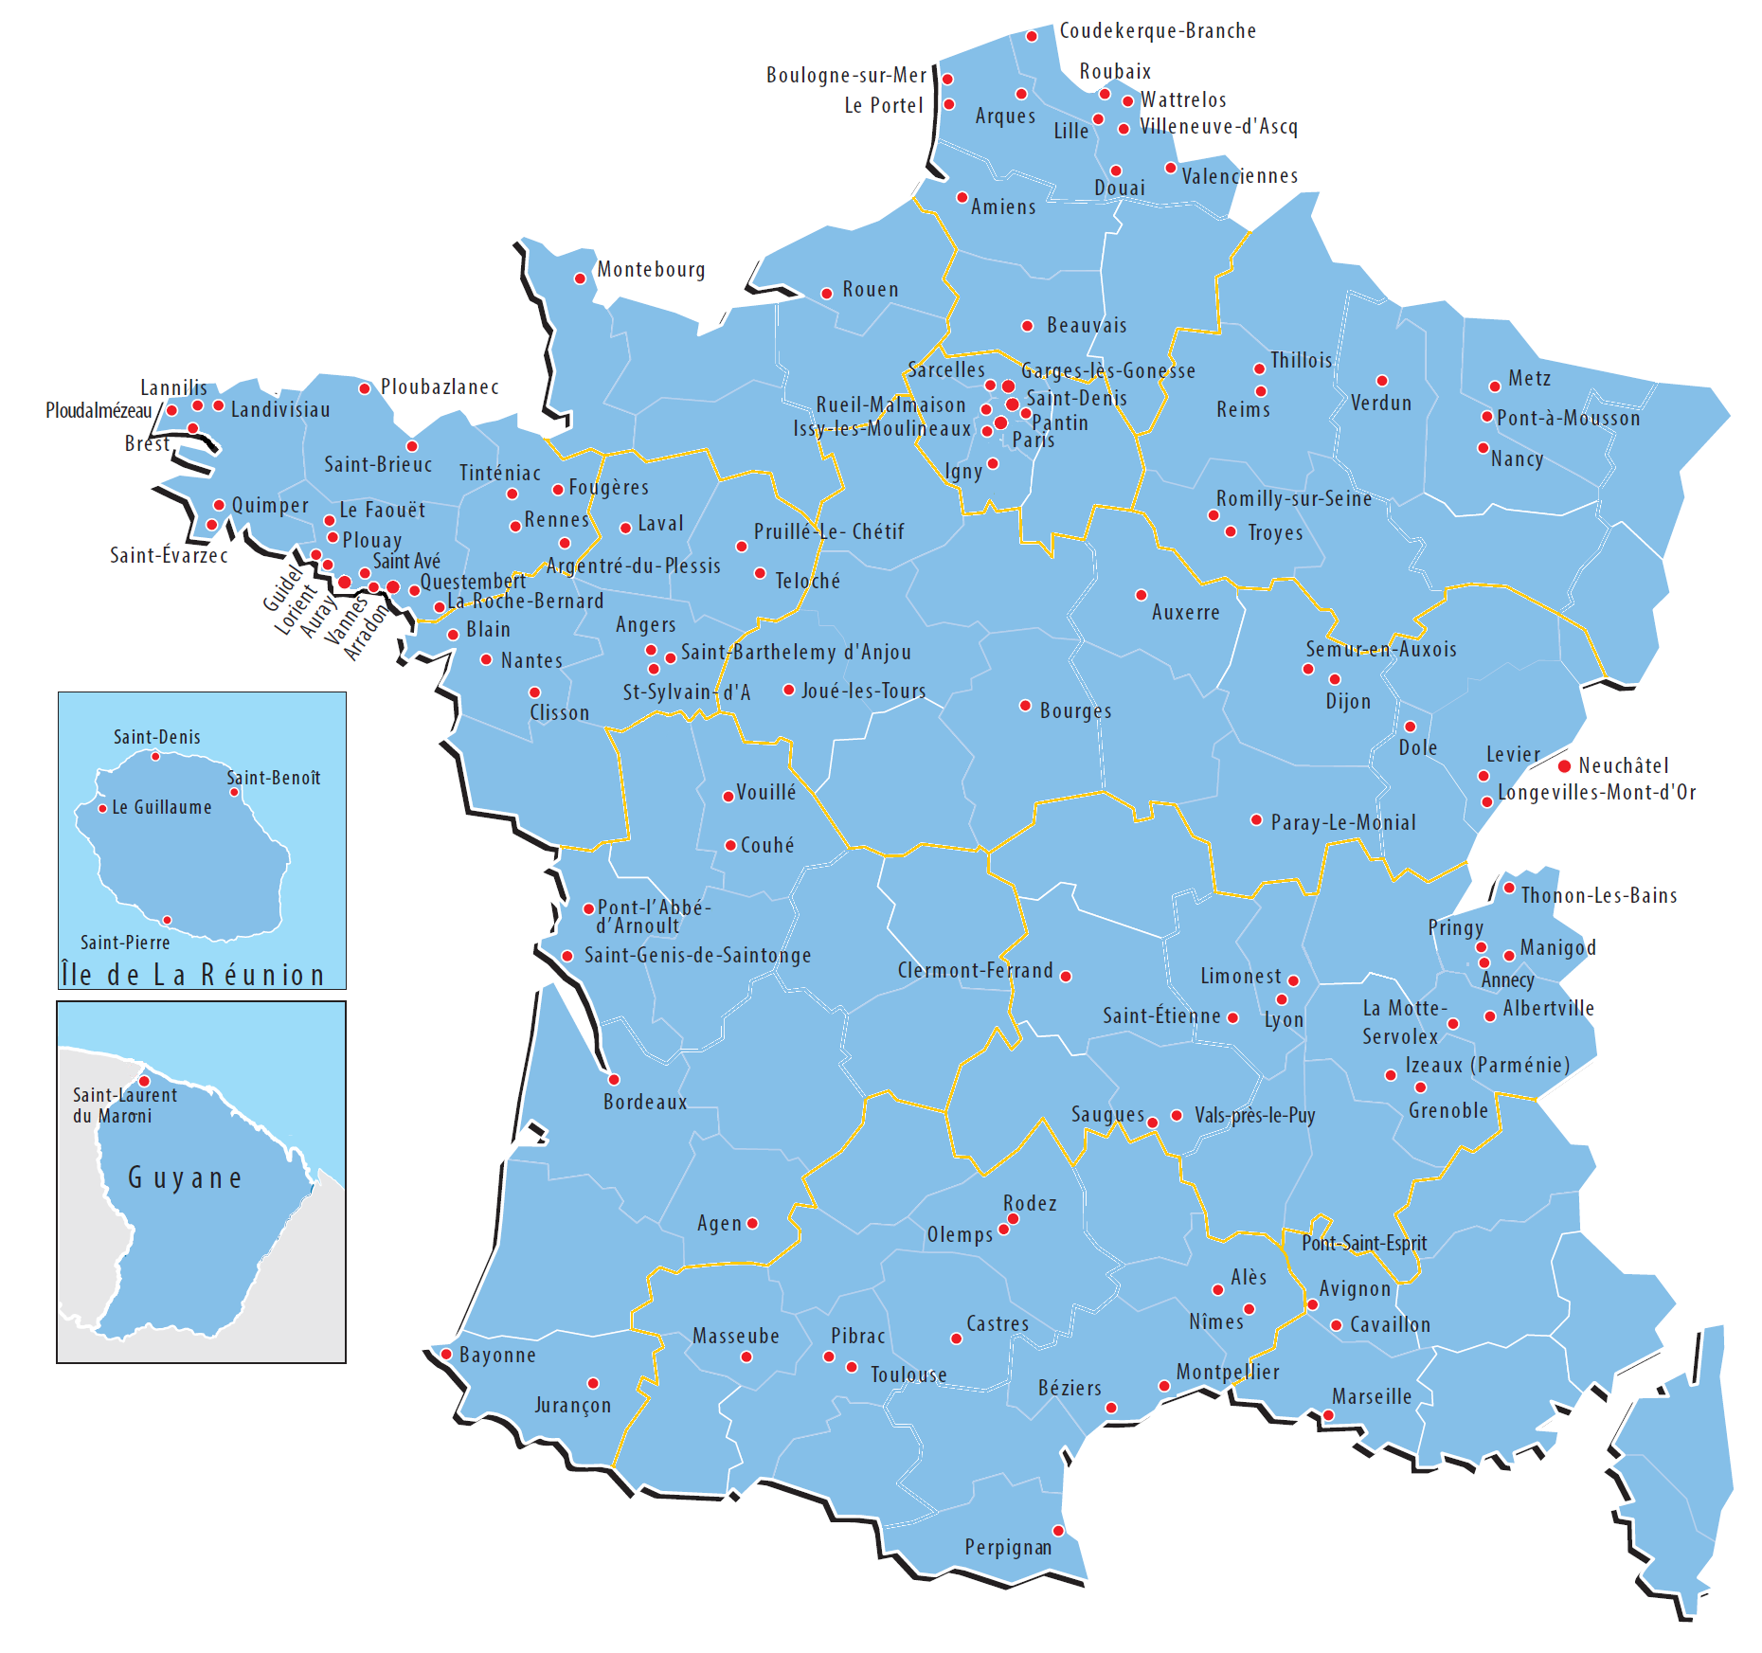
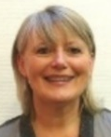
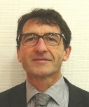
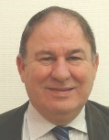

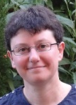
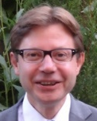
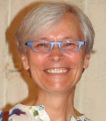
R2015
Avallon

Slide 3
R2016
Nemours
Pornichet
Avallon
La Salle-de-Vihiers
Jaunay-Clan
Poitiers
Ruffec
Frontignan

Slide 4
Pour 2017
L’exercice du redécoupage est difficile car lié à des contraintes qui peuvent s’opposer. Après une longue réflexion, voici le découpage défini qui :
Évite une trop grande déconstruction de l’existant puisque des inconnus subsistent sur les établissements à accueillir et qu’à l’avenir de nouveaux changements peuvent s’avérer nécessaires.
Respecte les contraintes géographiques (voies de communication, bassins économiques)
Reste assez respectueux des découpages administratifs (grandes régions)
Et ce, même si elle ne permet d’équilibrer autant que souhaité la charge des délégués de tutelle.
La délégation EST est la plus lourde. Du coup est-il possible d’envisager sur la durée le soutien de fr Claude Reinhardt sur cette délégation, donc plus (seulement) sur Reims qui rejoint la délégation Nord ?

Slide 5
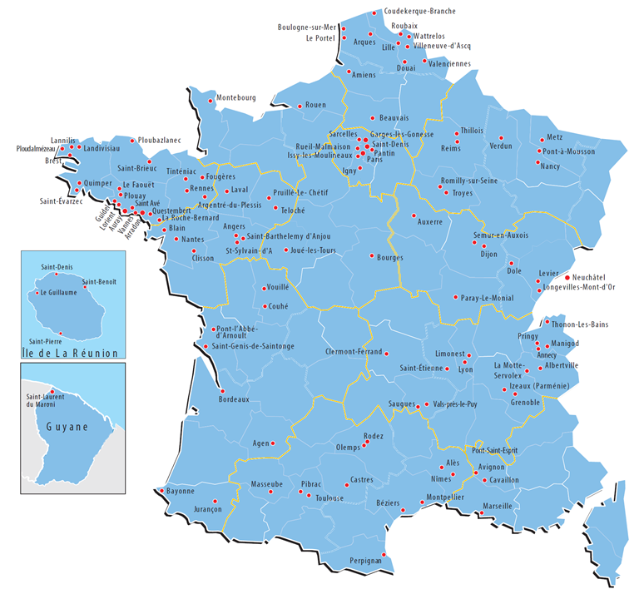
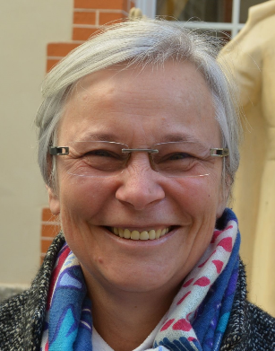
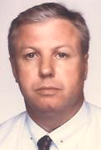
R2017
St Pol/Mer
Bergues
Wormhout
Lambersart
Ile de France
Nord
Bretagne
Longuyon
Sarreguemines
St Avold
Juilly
Voisenon
Nemours
Est
Pornichet
Avallon
La Salle-de-Vihiers
Jaunay-Clan
Ouest-Centre
Poitiers
Ruffec
Monbahus
Cahors
Centre-Est
Casteljaloux
L’Albenque
Sud-Ouest
Sud
Frontignan

Slide 6
R2017
Ile de France
Nord
Bretagne
Voisenon
Nemours
Est
Pornichet
Avallon
La Salle-de-Vihiers
Jaunay-Clan
Ouest-Centre
Poitiers
Ruffec
Monbahus
Cahors
Centre-Est
Casteljaloux
L’Albenque
Sud-Ouest
Sud
Frontignan

